Slide 1
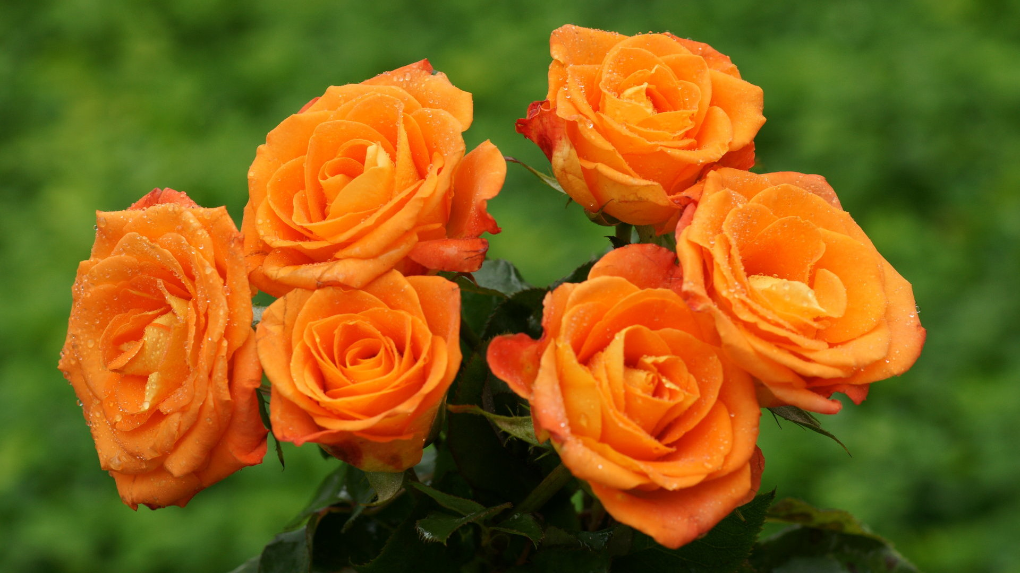
স্বাগতম

Slide 2


উপস্থাপনায়
সাজেদা জাহান
সহকারি শিক্ষিকা
অরুন চন্দ্র সরকারি প্রাথমিক বিদ্যালয়
সদর,নোয়াখালী।

Slide 3
শ্রেণিঃ পঞ্চম
বিষয়ঃবিজ্ঞান
পাঠ শিরোনামঃসুস্থ জীবনের জন্য খাদ্য।
সময়ঃ ৪০ মিনিট।

Slide 4


শিখনফলঃ
এই পাঠ শেষে শিক্ষার্থীরা
জাঙ্ক ফুড কী তা বলতে ও লিখতে পারবে।
ছয়টি জাঙ্ক ফুডের নাম লিখতে পারবে।
জাঙ্ক ফুড খাওয়ার ক্ষতিকর দিক সম্পর্কে বলতে ও লিখতে
পারবে।

Slide 5

পাঠের শিরোনামঃসুস্থ্য জীবনের জন্য খাদ্য
পাঠ্যাংশঃ জাঙ্ক ফুড

Slide 6
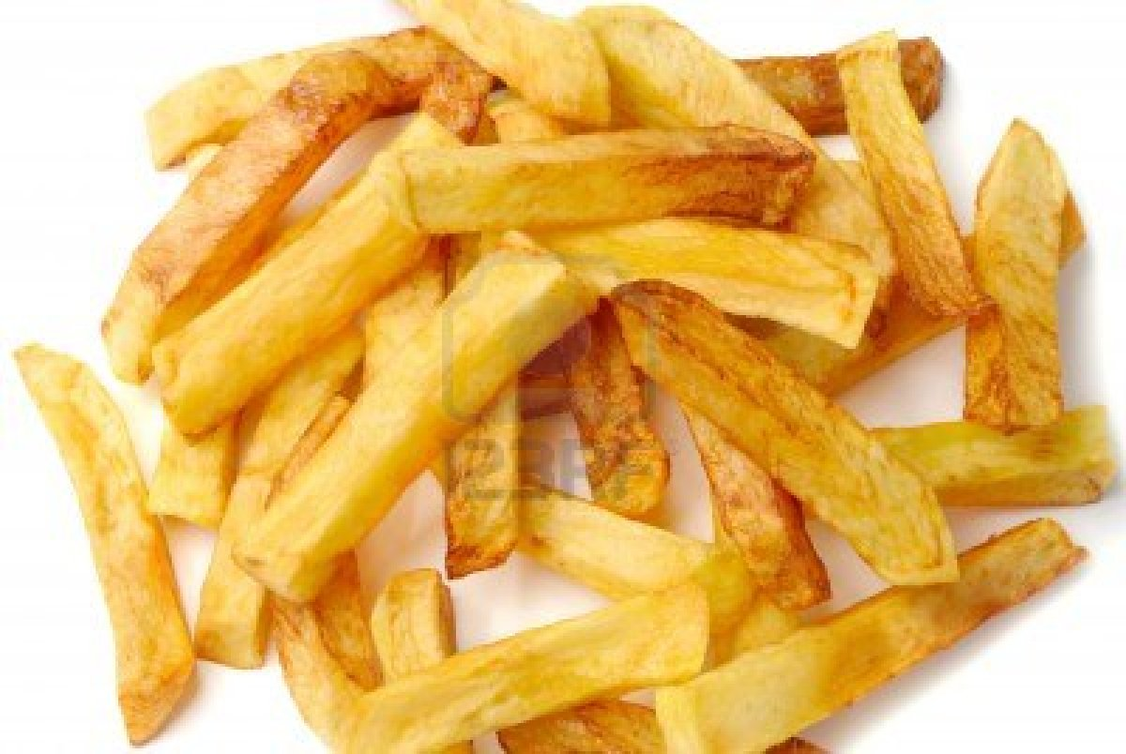
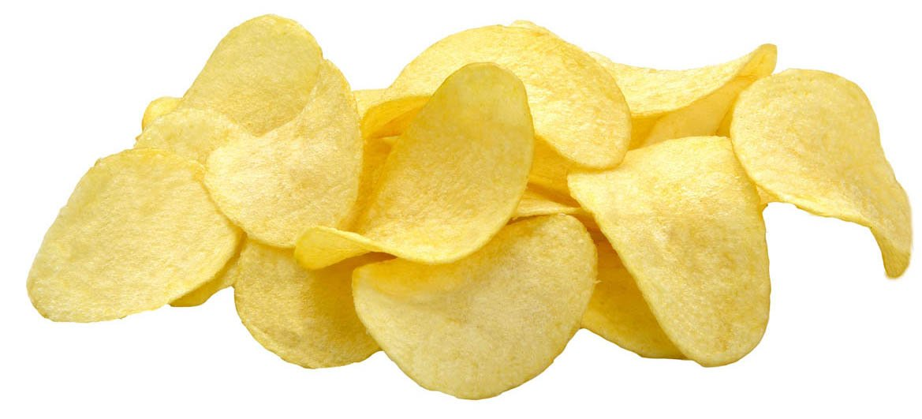
এগুলো কিসের ছবি?
আলুর চিপস

Slide 7
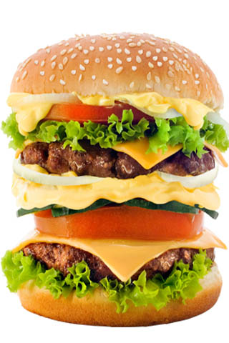
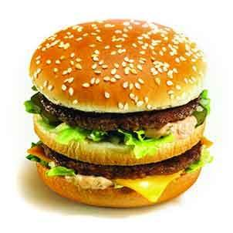
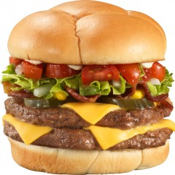
এগুলো কিসের ছবি?
বার্গার

Slide 8
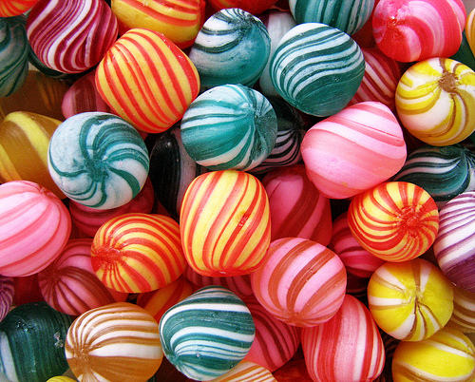
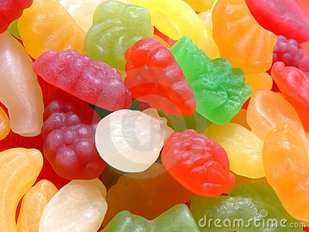
ছবিতে এগুলো কি দেখতে পাচ্ছ?
ক্যান্ডি

Slide 9
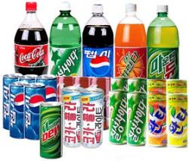
ছবিতে এগুলো কি দেখতে পাচ্ছ?
কোমল পানীয়

Slide 10
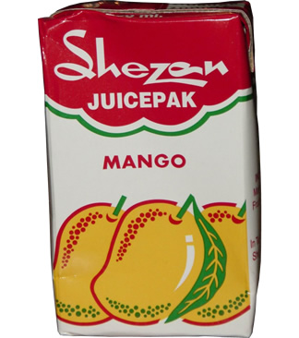
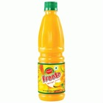
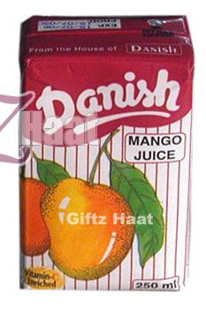

এগুলো কিসের ছবি?
কৃত্রিম বিভিন্ন ফলের রস

Slide 11
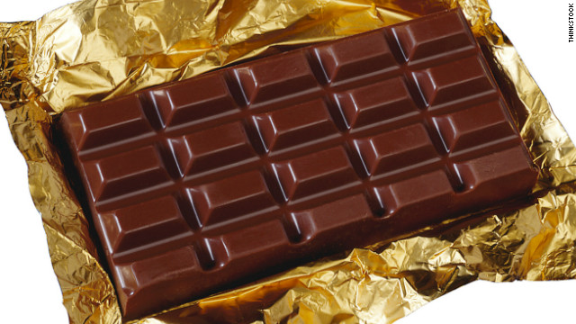
এটা কিসের ছবি?
চকলেট

Slide 12


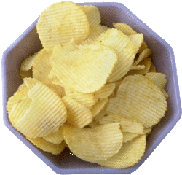
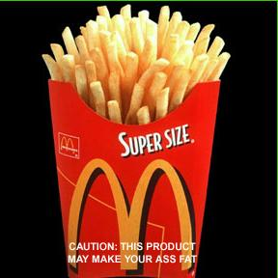
ছবির খাদ্যগুলোর নাম কি?
জাঙ্ক খাদ্য বা জাঙ্কফুড

Slide 13
জাঙ্কফুড কী?
জাঙ্কফুড হচ্ছে একধরনের কৃত্রিম খাদ্য যাতে চর্বি,লবণ,কার্বনেট ইত্যাদি ক্ষতিকারক দ্রব্যের আধিক্য থাকে।

Slide 14
জাঙ্কফুড খাওয়া উচিত নয় কেন?
জাঙ্কফুডে উচ্চ মাত্রায় চর্বি, লবণ বা চিনি থাকে।
যা স্বাস্থ্যের জন্য মোটেও উপকারী নয়।

Slide 15
নিরব পাঠ

Slide 16


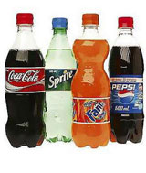
দাগ টেনে ছবির সাথে নামের মিল কর
বার্গার
ক্যান্ডি
আলুর চিপস চকলেট
কোমল পানীয়
আইসক্রীম

Slide 17
সঠিক উত্তরটি বল
১।নিচের কোনটি জাঙ্কফুড?
ক )পানি খ) রুটি গ)বার্গার ঘ)ডাল ।
গ)বার্গার
২।কান্ডি কোন ধরনের খাদ্য?
ক)সুষম খাদ্য খ)জাঙ্কফুড গ)শর্করা খাদ্য ঘ)আমিষ খাদ্য।
খ)জাঙ্কফুড
৩।জাঙ্কফুডে উচ্চ মাত্রায় কি থাকে?
ক)পুষ্টি খ)ভিটামিন গ)শক্তি ঘ) চর্বি ।
ঘ)চর্বি

Slide 18
নিচের প্রশ্নগুলোর উত্তর লিখ।
জাঙ্কফুড কী?
ছয়টি জাঙ্কফুড এর নাম লিখ।
জাঙ্কফুড খাওয়া উচিত নয় কেন?

Slide 19
বাড়ির কাজ
তুমি খাও এমন কিছু জাঙ্কফুডের নাম লিখে আনবে।

Slide 20
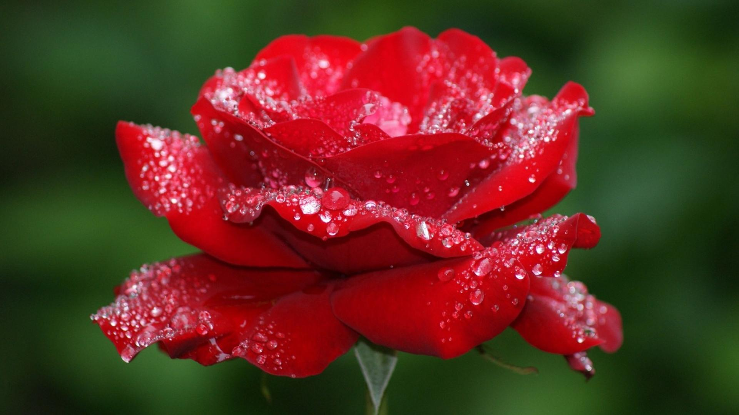
ধন্যবাদ

